Slide 1
Доклад
Ключевые направления по вхождению Российской Федерации в число 10 ведущих стран мира по качеству образования

Slide 2
Указ от 7 мая 2018 г. № 204 «О национальных целях и стратегических задачах развития Российской Федерации на период до 2024 года»
определил новый вектор развития системы образования через разработку и реализацию на период до 2024 года национального проекта «Образование»

Slide 3
Качество образования, ЕГЭ
Снижение
Рост
На уровне 2019 года
по истории
математике
обществознанию
географии
биологии
химии
физике
английскому языку
по русскому языку
по литературе

Slide 4
Результаты ЕГЭ свыше 90 баллов
Ангоренова Виктория, гимназия
100 баллов по русскому языку
Севергин Андрей, Туркинская СОШ
92 балла по информатике и ИКТ
Николаева Дарья, Ильинская СОШ
97 баллов по литературе
ГорновскаяЕкатерина, Ильинская СОШ
Белоусова Дарья ,Татауровская СОШ
Капустина Юлия, Ильинская СОШ
92 балла по истории
91 балл по русскому языку
94 балл по русскому языку
91 балл по русскому языку).

Slide 5
Доступность образования
(дошкольное образование)
2 мес.-3 года-100%
Охват 1-6 лет-61,2 %
3-7 лет -100%

Slide 6
«Цифровая образовательная среда» НПО
1 500,0 тыс. рублей на приобретение оборудования для МОУ «Нестеровская СОШ»
обучение по программам Сбербанка, выделено оборудование для педагогов и обучающихся (Таловская, Нестеровская СОШ)
грант Министерства просвещения РФ на сумму 5,7 млн.руб. по проекту «Кадры для цифровой экономики»я цифровой экономики» (Турунтаевская СОШ №1)
дистанционное обучение

Slide 7
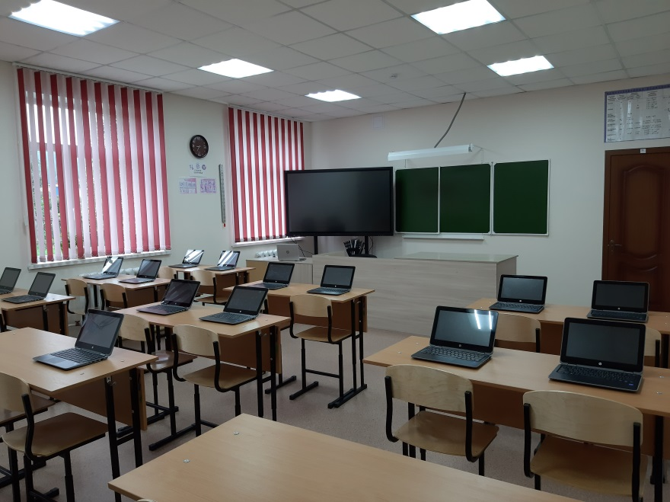
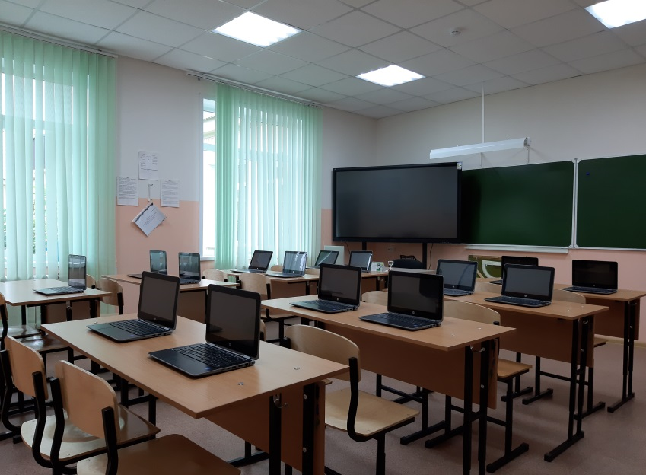
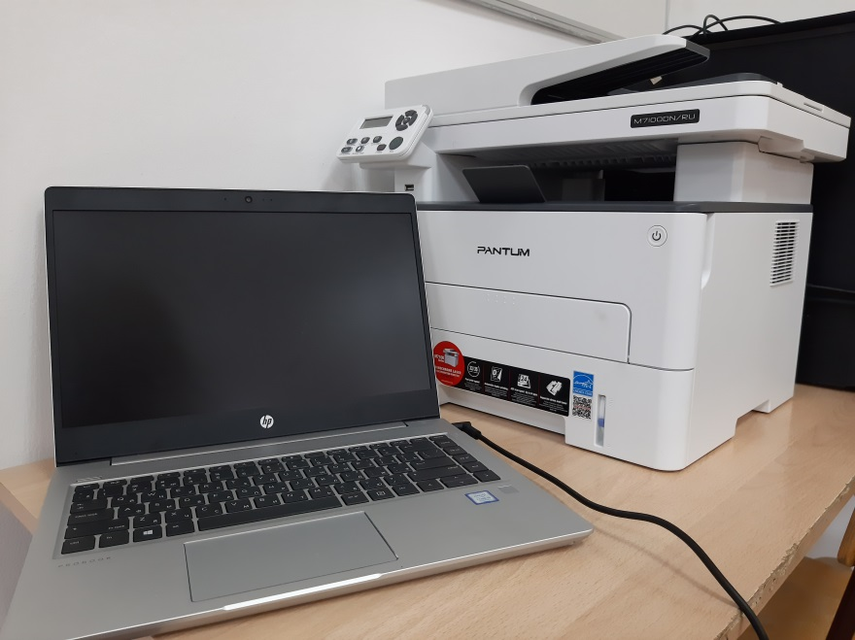
Нестеровская СОШ (оборудование ЦОС)

Slide 8
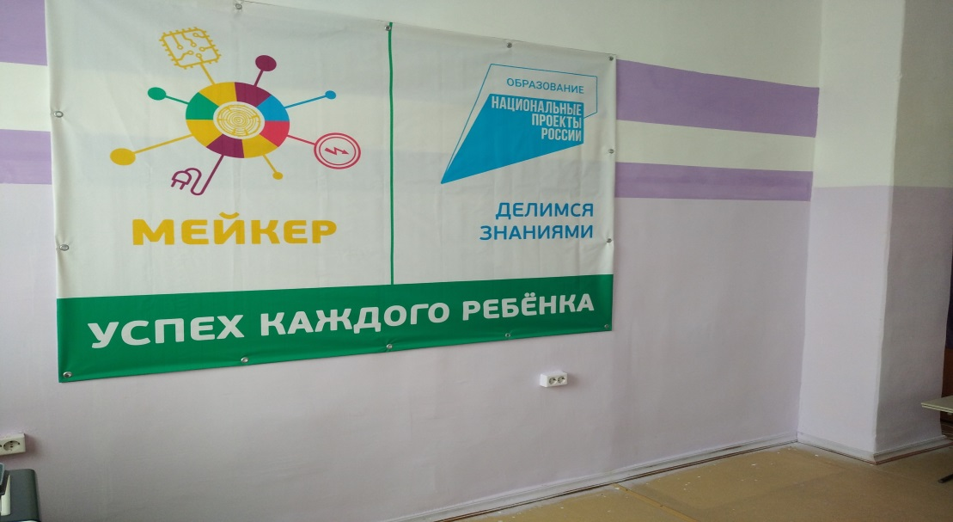
«Успех каждого ребенка» НПО
Доля детей в возрасте от 5 до 18 лет, охваченных дополнительным образованием» -87 %
Новые места дополнительного образования по 4 учреждениям -8 414 659 руб.

Slide 9
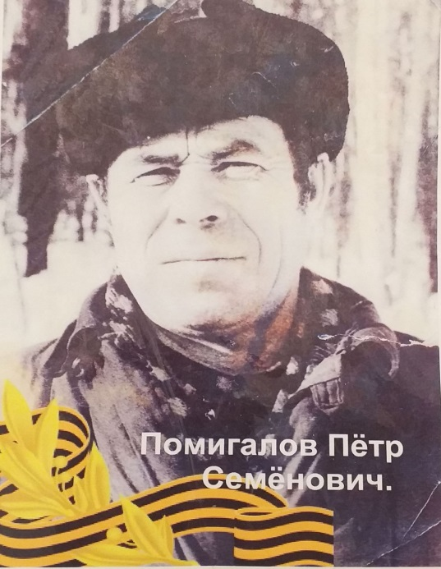
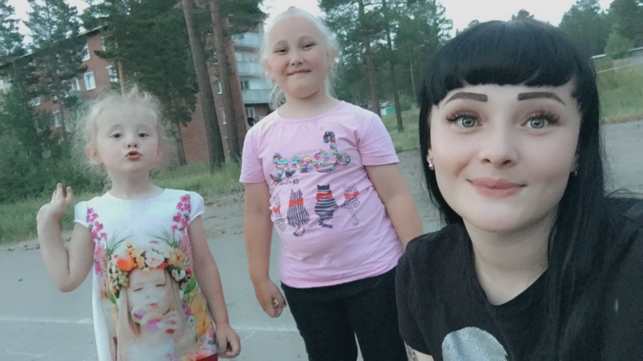
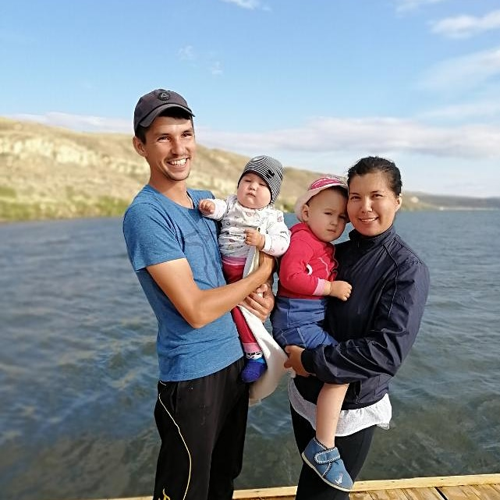
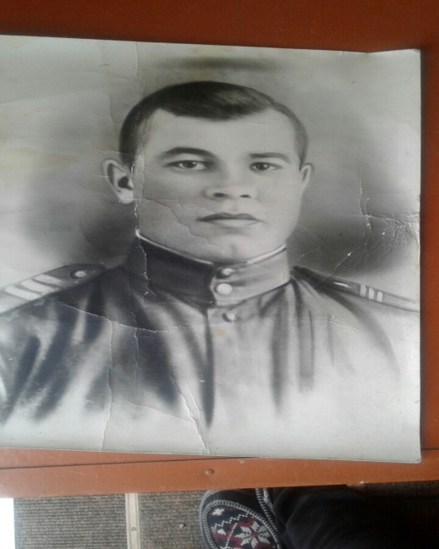
Дополнительное образование в дистанционном режиме – он-лайн конкурсы

Slide 10
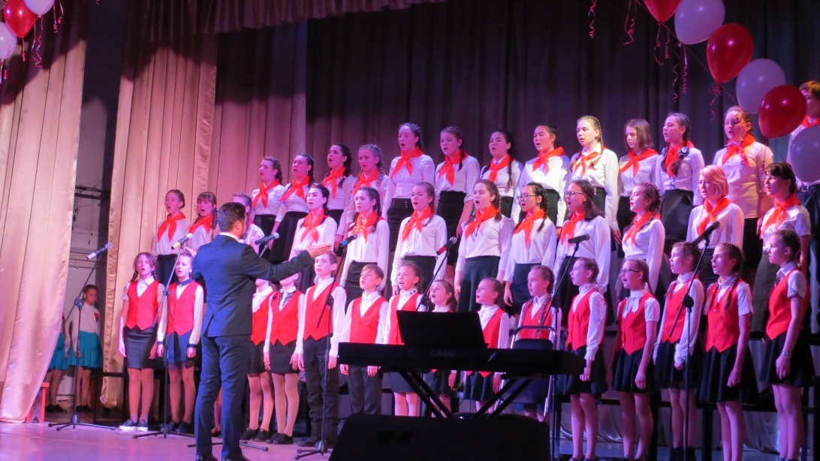
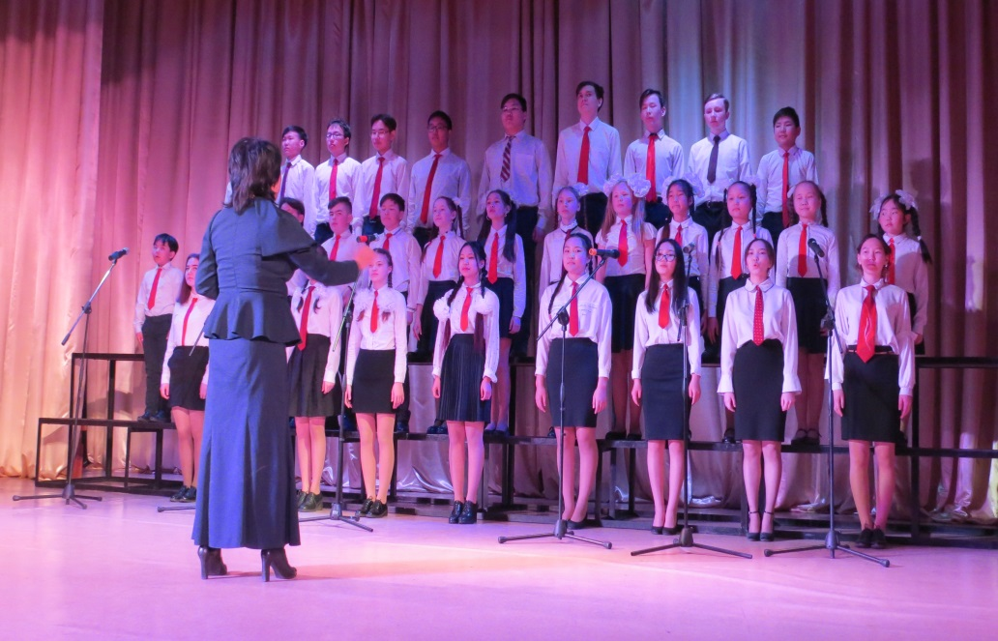
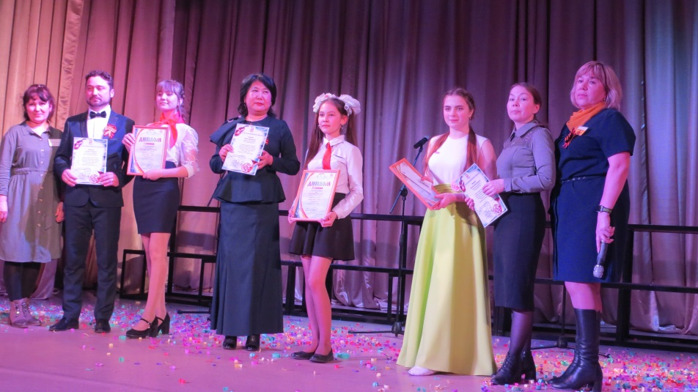
75-летие Победы. Битва хоров

Slide 11
Всероссийская олимпиада школьников (региональный этап)
Папахчян Анна – призер 3 степени
(гимназия, предмет экология, педагог Воротникова Ольга Алексеевна)
Бурмакин Павел – победитель
(Турунтаевская СОШ №1, предмет технология, Аносов Георгий Алексеевич)

Slide 12
Проект «Учитель будущего» НПО
Аттестация: 1 и высшая категория-56%
Мостовская ООШ-50%
Нестеровская СОШ-50 %
Туркинская СОШ-41%
Покровская НОШ-0%
Мониторинг заработной платы
Педагоги школ-35,62тыс. рублей
Педагоги ДОУ-33,96тыс. рублей
Педагоги УДО-34,15тыс. рублей

Slide 13
Педагогический дебют
«Молодые педагоги»
Корытов Иван Александрович, учитель физической культуры Ильинской школы
«Молодые воспитатели дошкольных образовательных организаций»
Девятерякова Надежда Юрьевна, воспитатель Турунтаевского детского сада «Росинка»

Slide 14
Формирование условий для получения качественного образования
- на мероприятия по пожарной безопасности – 2 067 600 руб.
- на обеспечение санитарно – эпидемиологического состояния – 3 058 400 руб.
- на антитеррористическую защищенность объектов – 960000 руб.

Slide 15
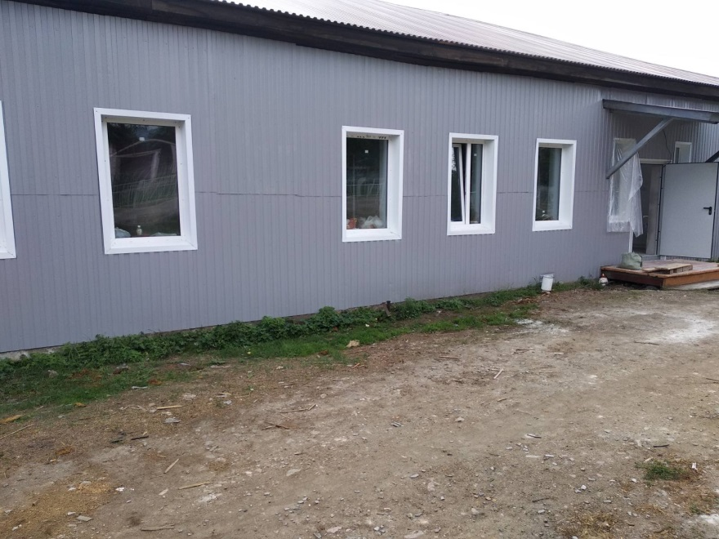
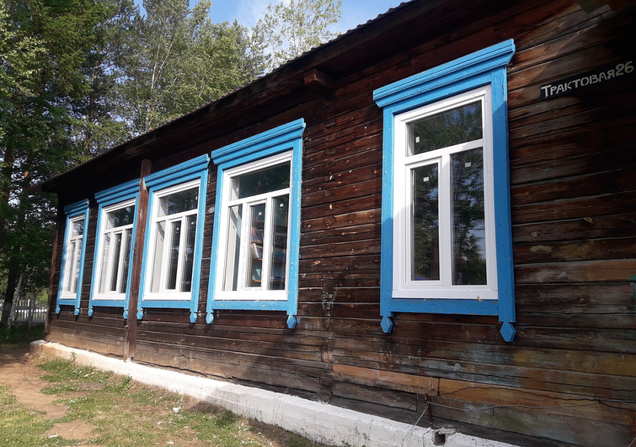
Инфраструктура -6 523 000 руб.
МОУ «Кикинская ООШ» - 797 246,01 руб. на монтаж пластиковых окон и входных дверей основного здания школы.
МОУ «Старо – Татауровская СОШ –1 005 588,24 руб. на внутренние работы в здании школы (ремонт полов, установка дверей, ремонт канализации).
МОУ «Турунтаевская СОШ №1» - 3 357 211,51 руб. на капитальный ремонт мастерских.

Slide 16
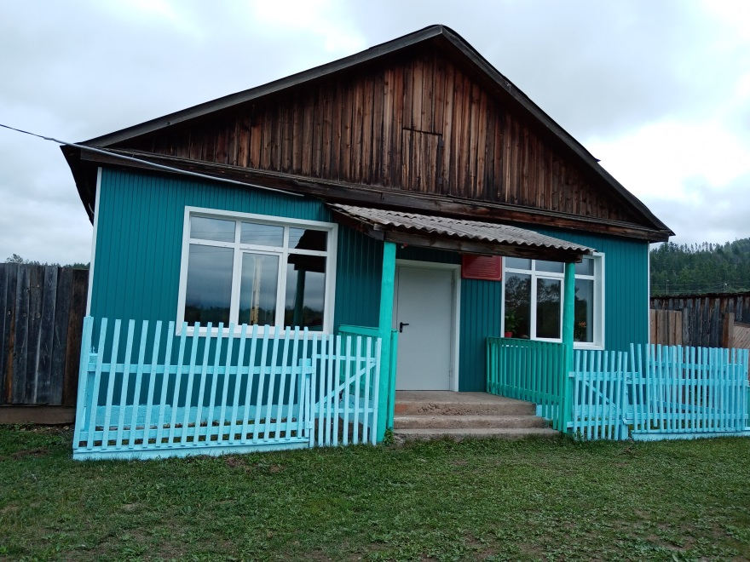
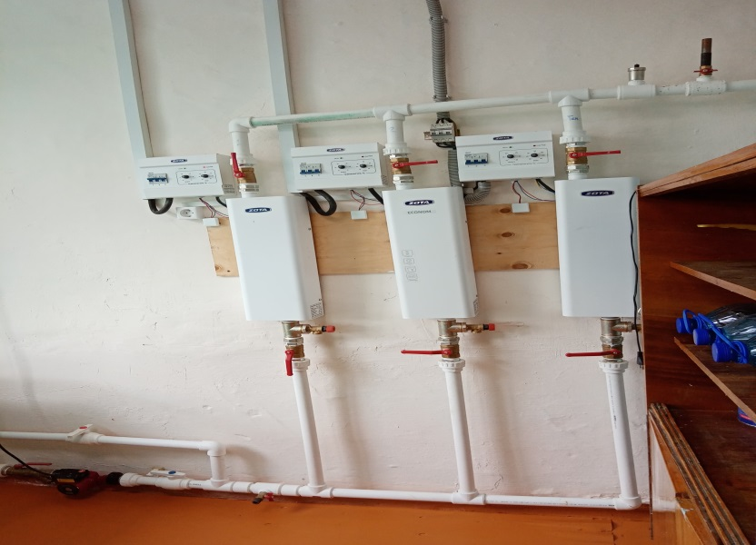
Соблюдение требований к воздушно – тепловому режиму
1 699 999,98 руб. МОУ «Золотоключевская НОШ»

Slide 17
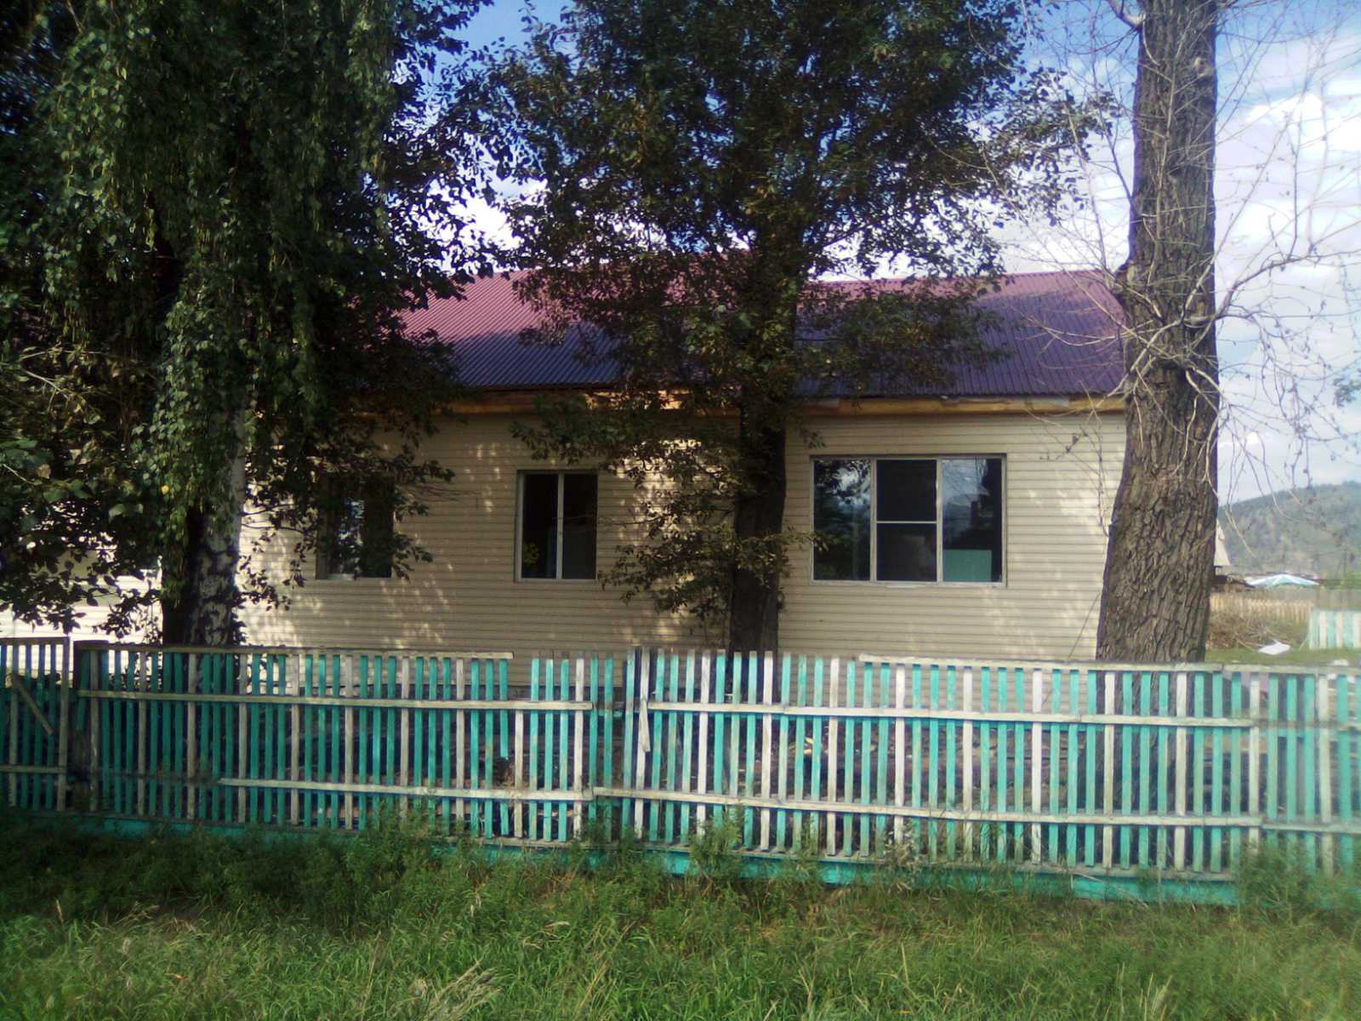
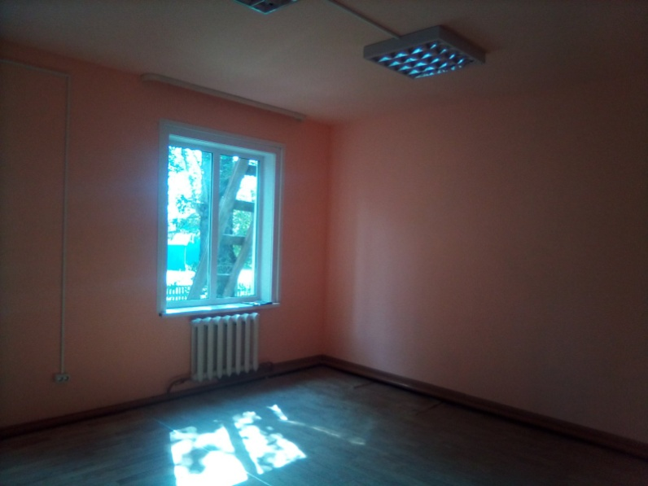
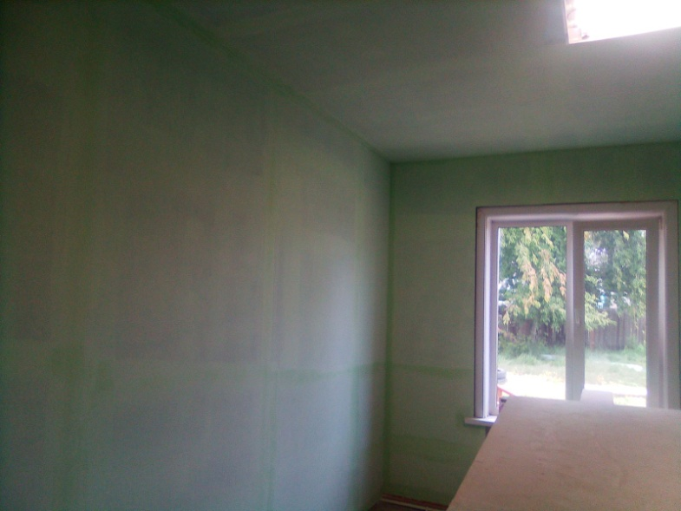
Капитальный ремонт муниципальных образовательных организаций дополнительного образования
3 546 929,51 руб. -МОУ ДО «Ильинский ДДТ»

Slide 18
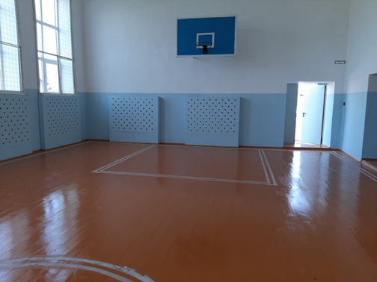
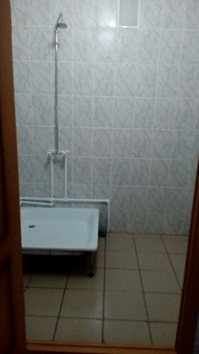
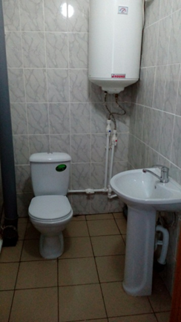
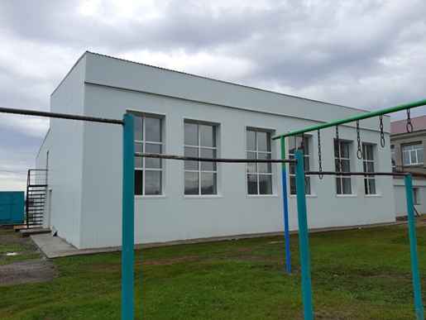
Создание в общеобразовательных организациях, расположенных в сельской местности, условий для занятий физической культурой и спортом
4 324 846,77 руб. МОУ «Коменская СОШ»

Slide 19
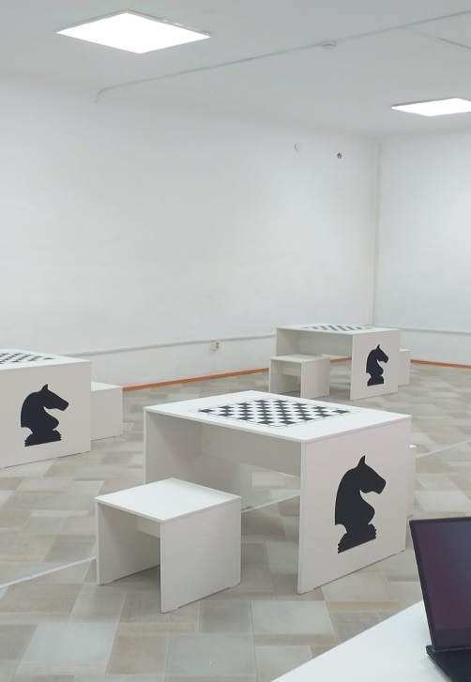
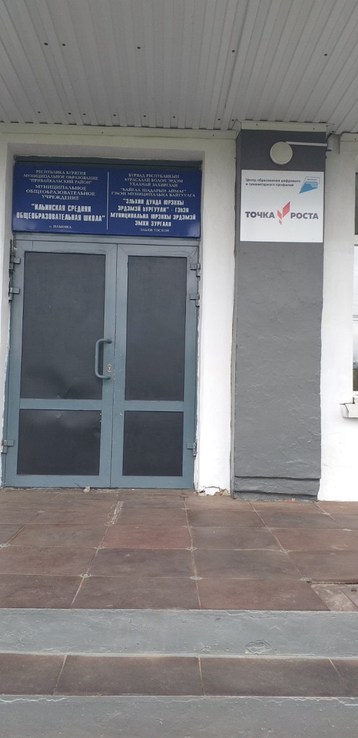
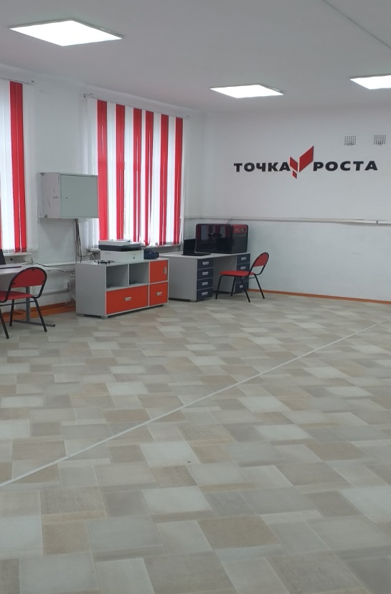
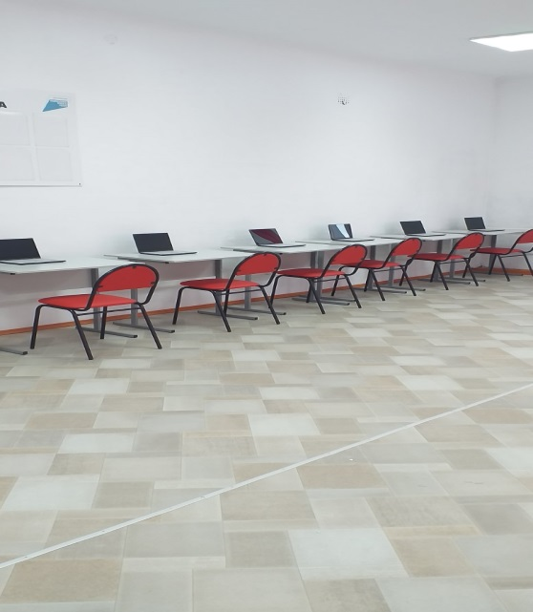
Проект «Современная школа» НПО.Точки роста

Slide 20
Об исполнении поручений Президента РФ от 24 января 2020 г. № Пр-113
С 1 сентября будет реализовано мероприятие по организации бесплатного горячего питания обучающихся, получающих начальное общее образование
Также с 1 сентября будут обеспечены выплаты ежемесячного денежного вознаграждения за классное руководство (5 000 рублей)

Slide 21
О начале нового учебного года
Постановление Главного государственного санитарного врача РФ от 30.06.2020 N 16 "Об утверждении санитарно-эпидемиологических правил СП 3.1/2.4.3598-20 "Санитарно-эпидемиологические требования к устройству, содержанию и организации работы образовательных организаций и других объектов социальной инфраструктуры для детей и молодежи в условиях распространения новой коронавирусной инфекции (COVID-19

Slide 22
Задачи на 2020-21 учебный год
Сохранение 100% доступности дошкольного образования для детей в возрасте от трех до семи лет.
Реализация мероприятий, направленных на достижение 100-процентной доступности дошкольного образования для детей от двух месяцев до трех лет.
Реализация мероприятий, предусматривающие поэтапное обновление ФГОС и внедрение обновленных на их основе примерных основных общеобразовательных программ в рамках федерального проекта «Современная школа»
Реализация федерального проекта «Успех каждого ребенка» национального проекта «Образование», с целью увеличению охвата детей в возрасте от 5 до 18 лет качественными услугами дополнительного образования.

